Slide 1
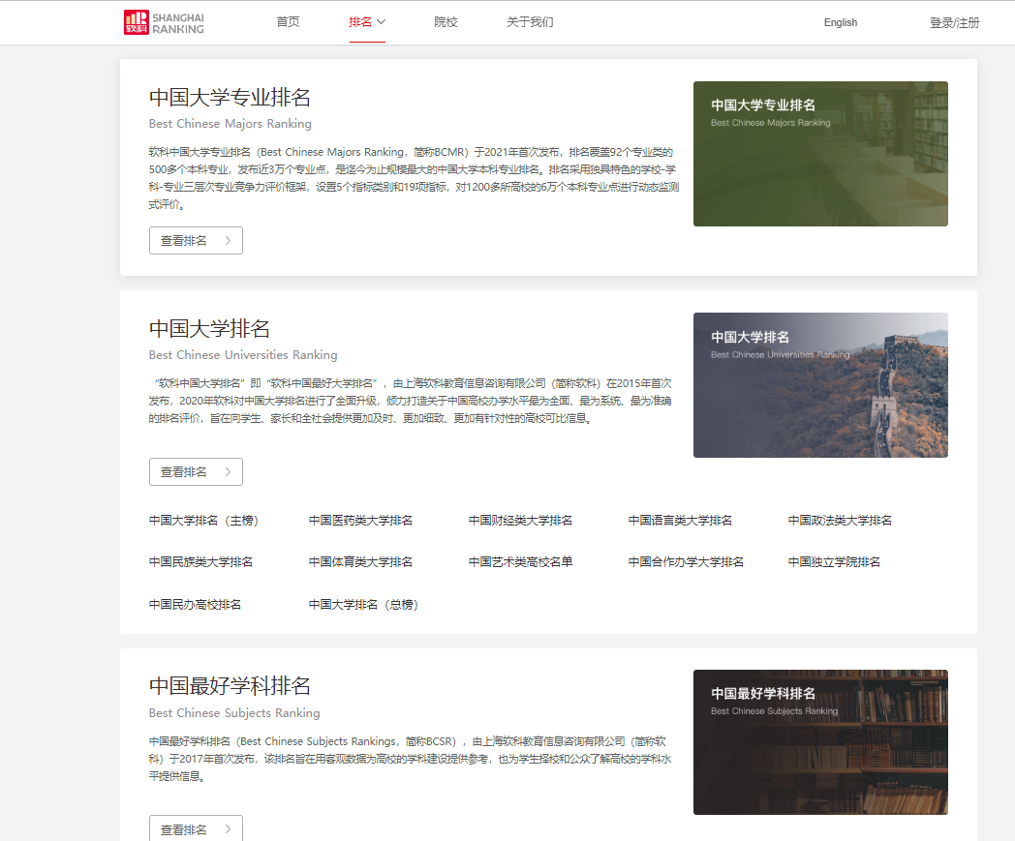
区域排名
治疗领域排名

Slide 2
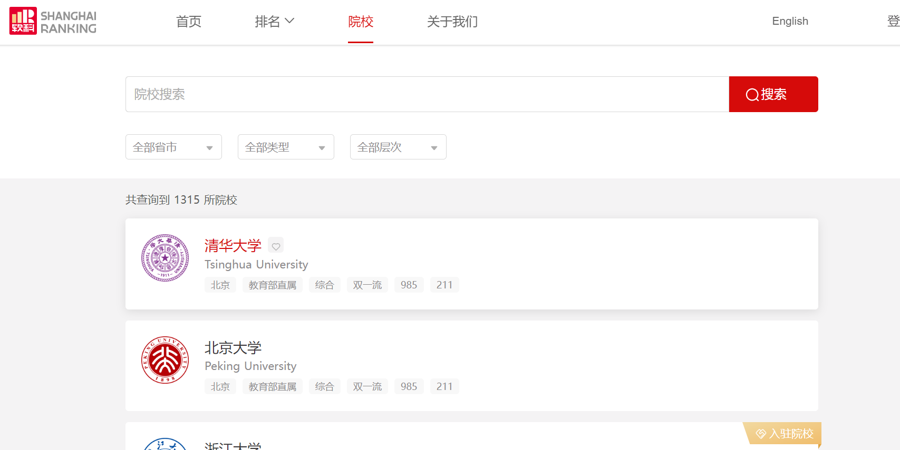
产品
处方药/OTC
给药途径
市场准入
治疗领域
下拉菜单

Slide 3
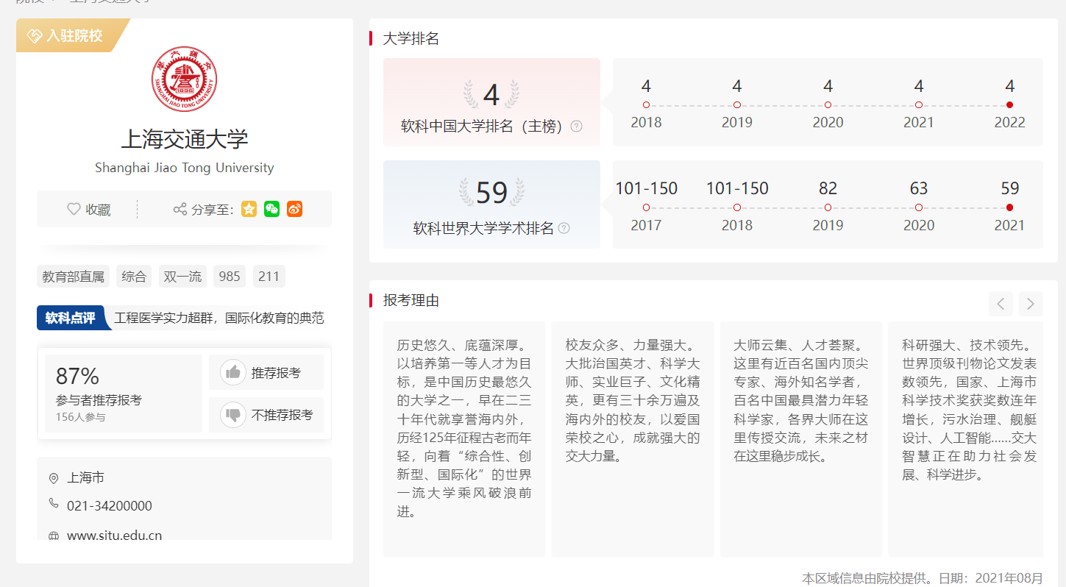

Slide 4
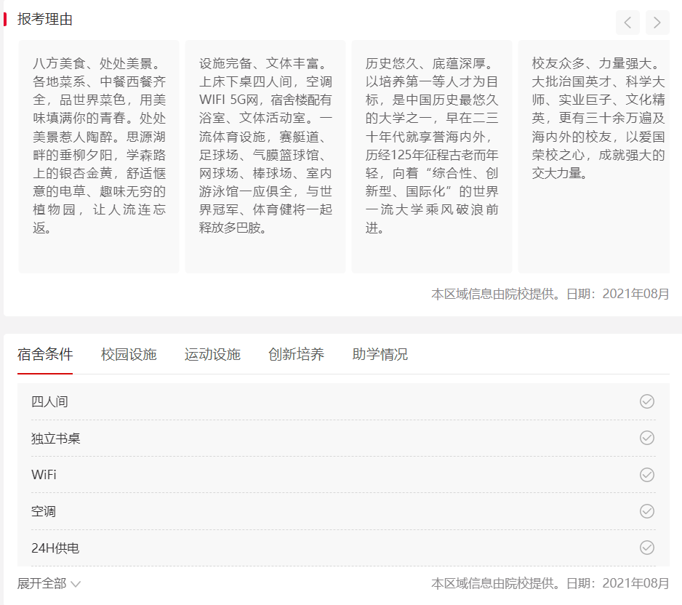
说明书文件（文本）
医保准入（图片）
海外销售（图片）
药品价格（图片）
论文列表（table）
专利列表（table）

Slide 5
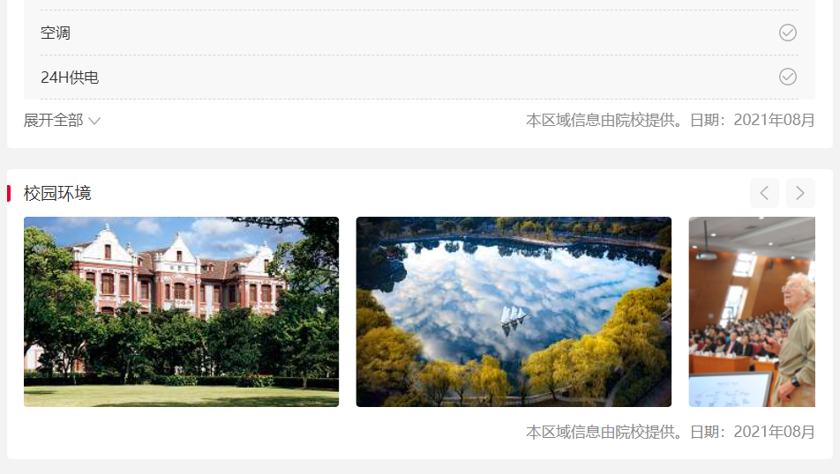
产品获奖或新闻报道
（图片）

Slide 6
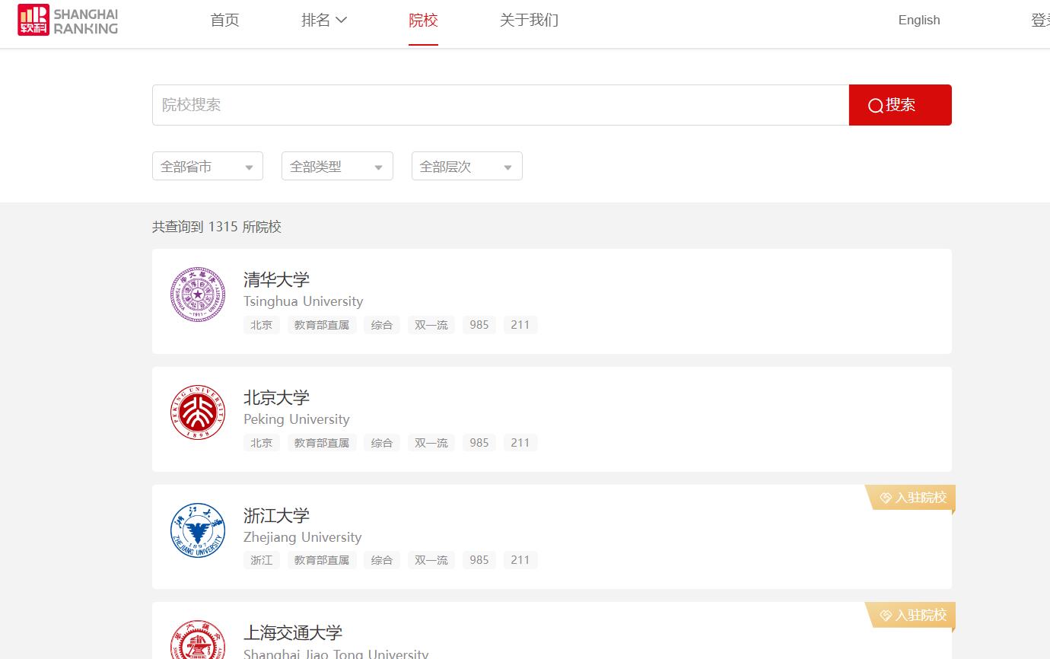
企业

Slide 7
